Slide 1
Презентация «Знакомство детей с историей своей страны»
Подготовила воспитатель первой квалификационной категории Куданова О.В.
г. Ульяновск

Slide 2
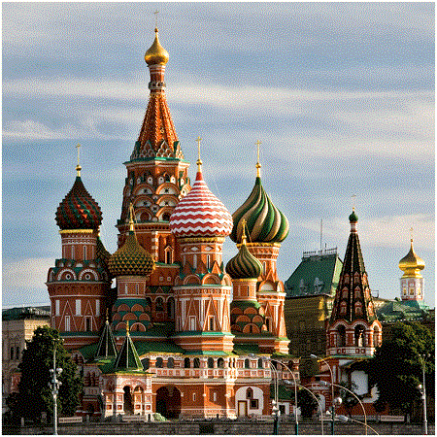
Любовь к родному краю, родной культуре, родной речи начинается с малого – любви к своей семье, к своему жилищу, к своему детскому саду. Постепенно расширяясь, эта любовь переходит в любовь к родной стране, к ее истории, прошлому и настоящему, ко всему человечеству. (Д. С. Лихачев)

Slide 3
Цель:
Воспитывать у детей любовь к многонациональной Родине – России через учебную и игровую деятельность дошкольника. Формирование духовно-нравственного отношения и чувства сопричастности к семье, городу, стране.
Приобщать к истокам и культуре родной страны, ее достопримечательностям.
Задачи: знакомить детей с государственной символикой: флаг, герб, гимн, язык, традиции;
Знакомить с традициями, языком, культурой людей других национальностей, населяющих Россию.
Знакомить с народными промыслами России.
Знакомить с природой России, воспитание любви и чувства прекрасного.

Slide 4
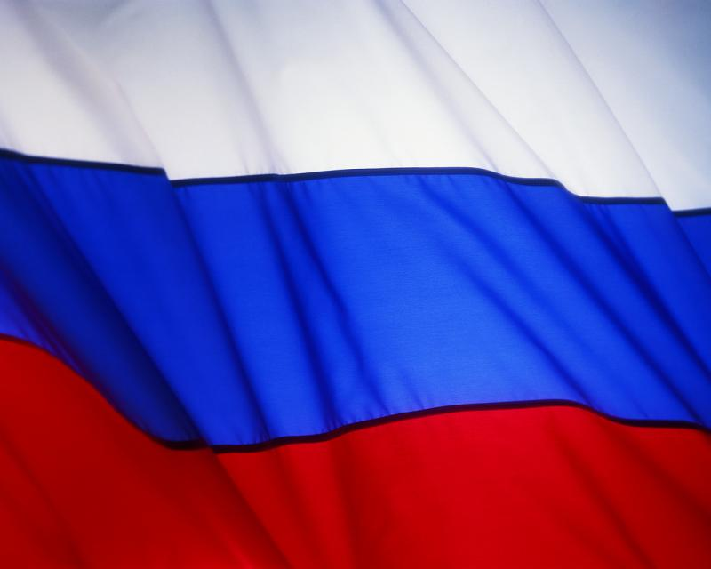
Знакомство детей с государственной символикой,президентом

Slide 5
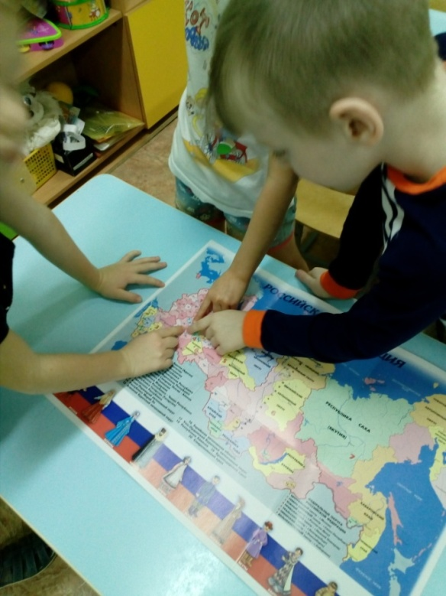
Рассматривание карты России.
Игры: « Найди свой город» или «Найди столицу России», «Города»

Slide 6
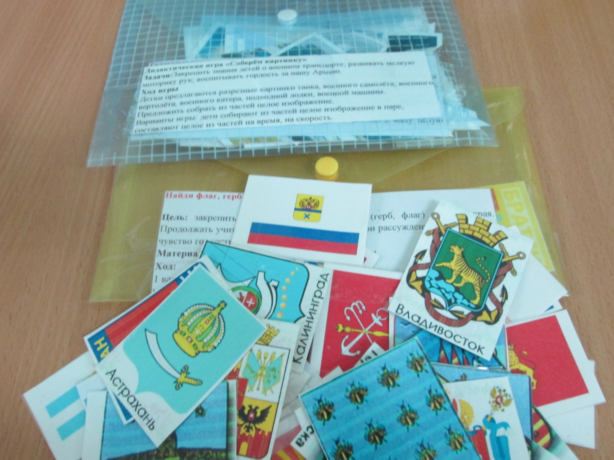
Игры «Найди герб, флаг города ( Москвы или Ульяновска)», «Собери картинку»

Slide 7
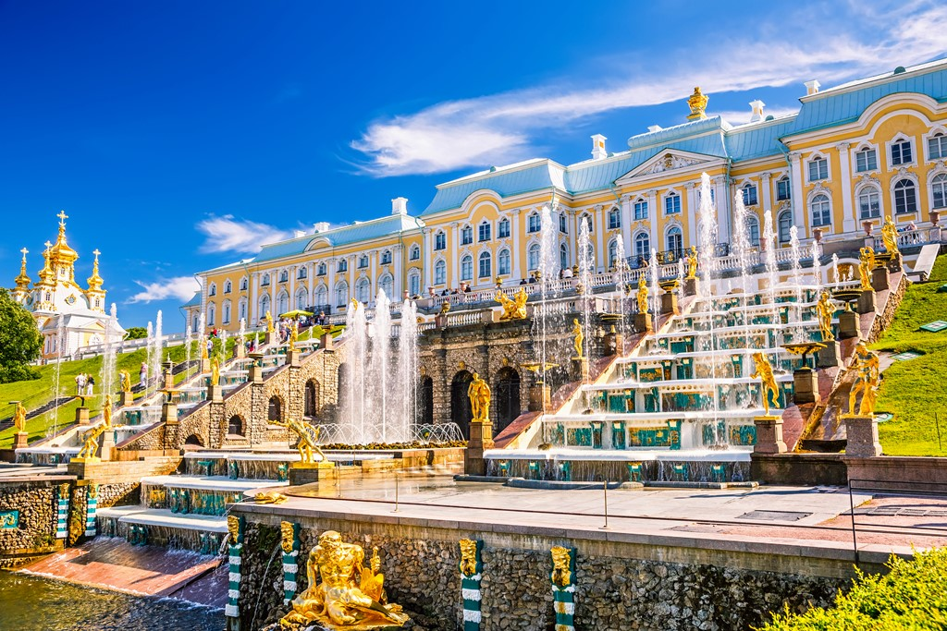
Достопримечательности России

Slide 8
.

Slide 11
Знакомство с Золотым кольцом России. Путешествие по городам России( беседы, просмотр презентаций, игры-викторины)

Slide 12
Россия – это многонациональная страна!

Slide 13
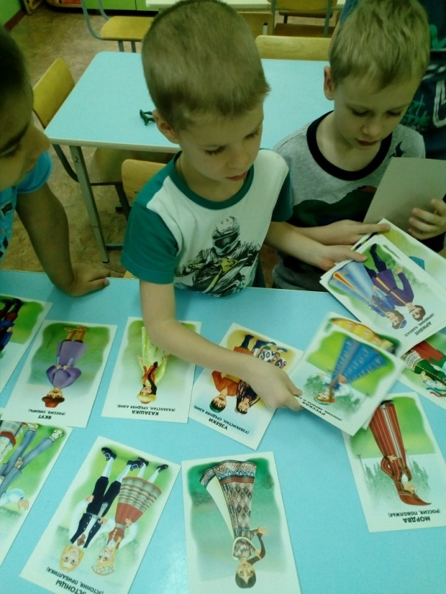
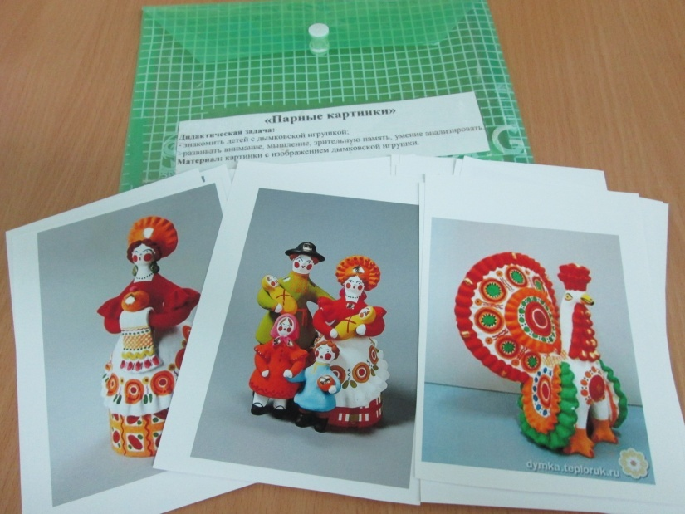
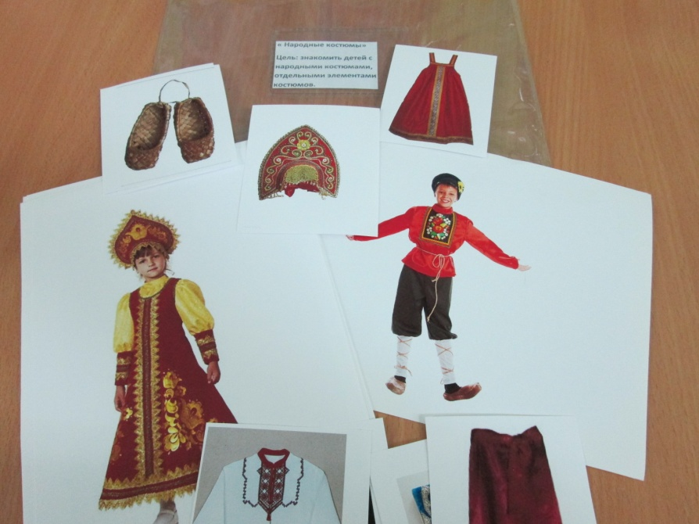
Знакомство с традициями, языком, культурой людей других национальностей, населяющих Россию.
Дид/игры: «Парные картинки», «Народные костюмы»

Slide 14
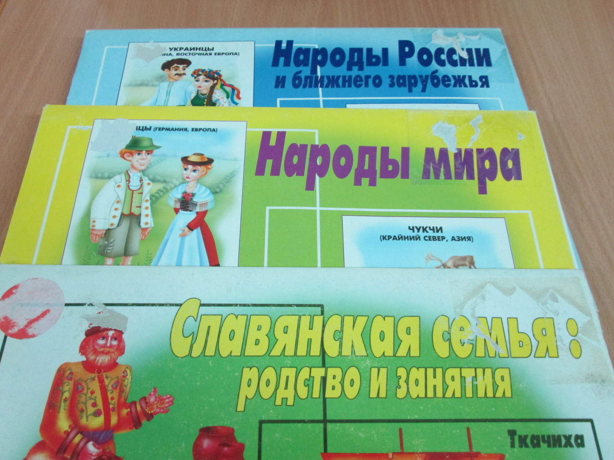

Slide 15
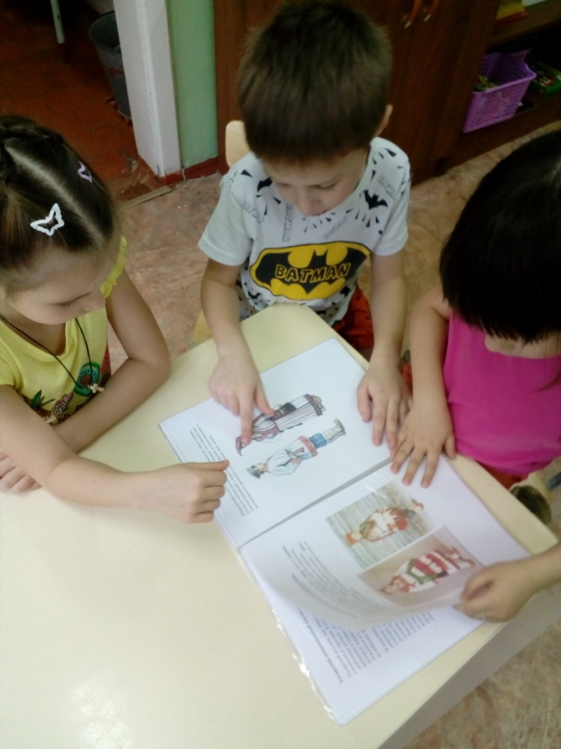
Знакомство с костюмами народов Поволжья,их обычаями и традициями

Slide 16
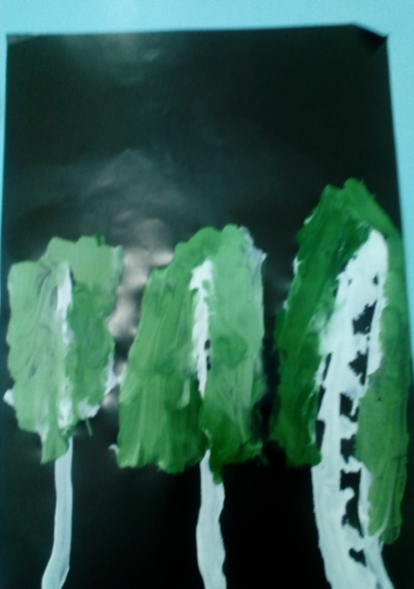
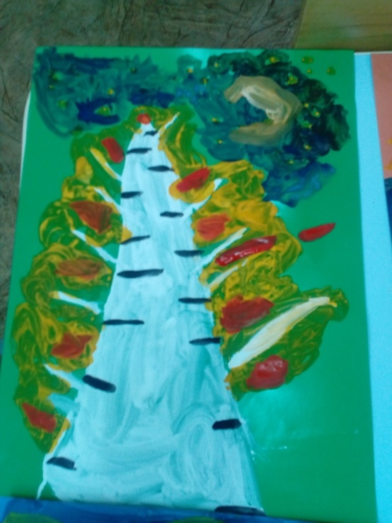
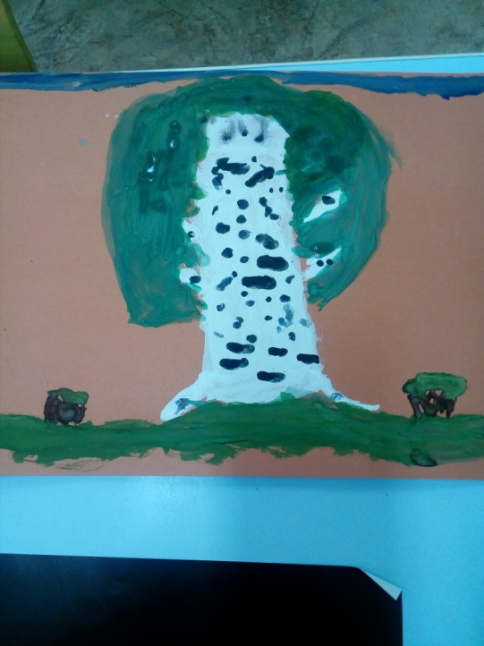
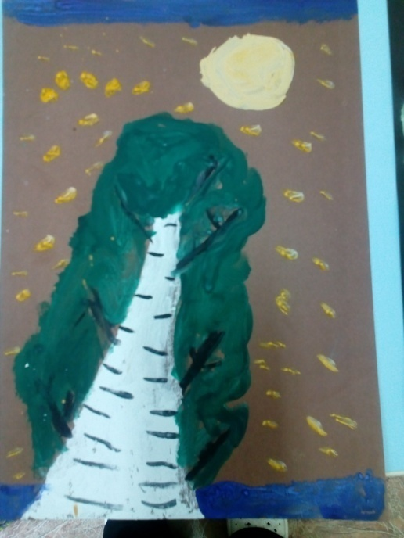
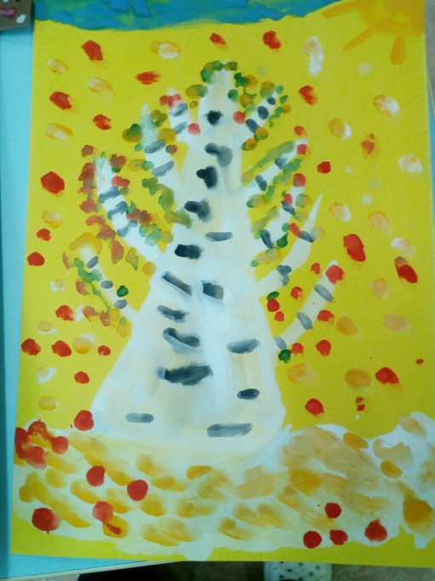
Рисование символа России «Белая березка».

Slide 17
Знакомство с неофициальными символами России

Slide 18
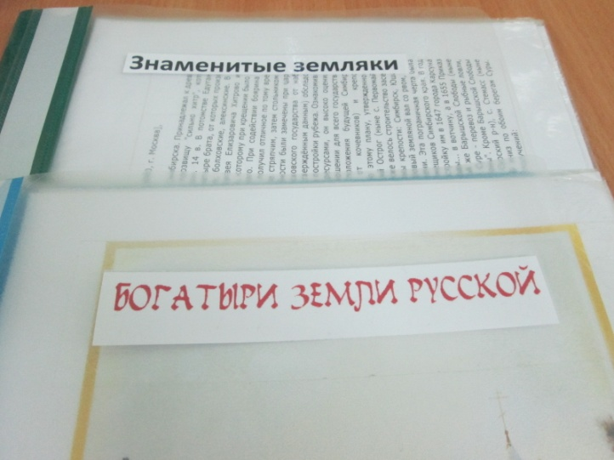
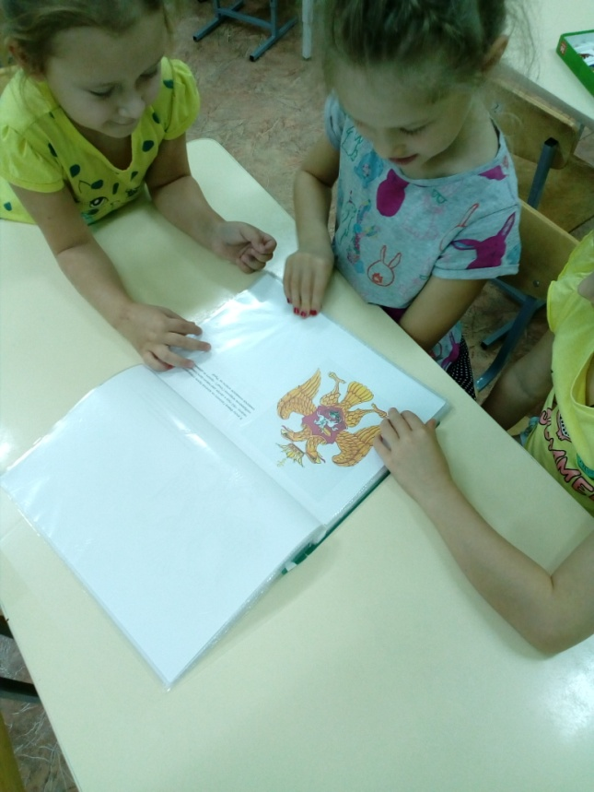
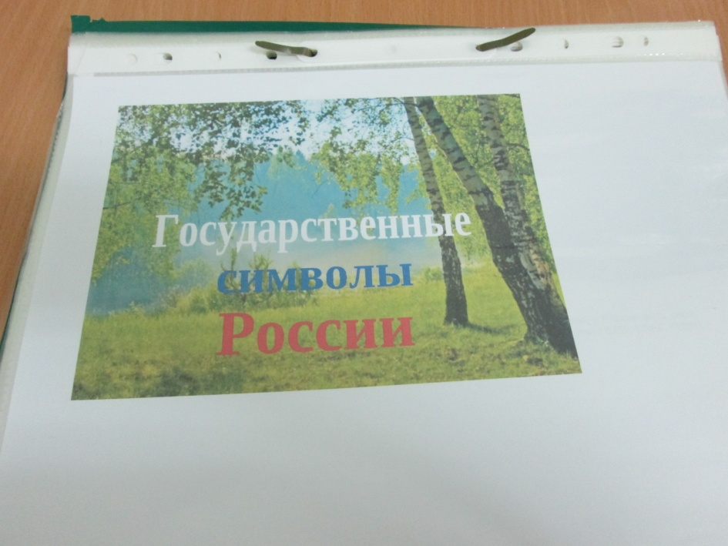
Рассматривание альбомов «Богатыри земли русской» и « История флага и герба Российского»,»Знаменитые земляки».

Slide 19
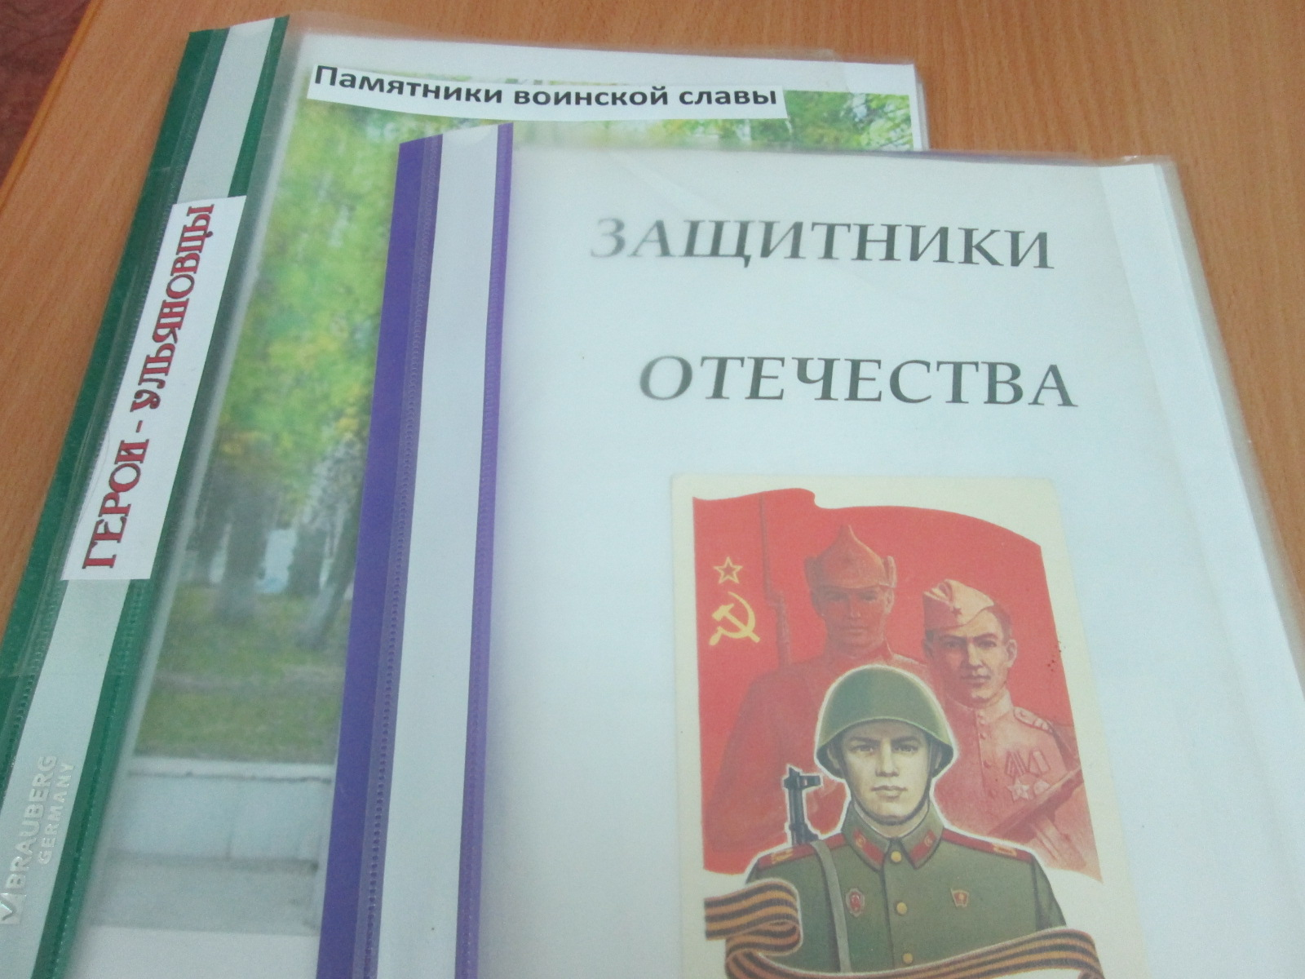
Беседы о ВОВ, героях войны,защитниках отечества,о памятниках воинской славы.

Slide 20
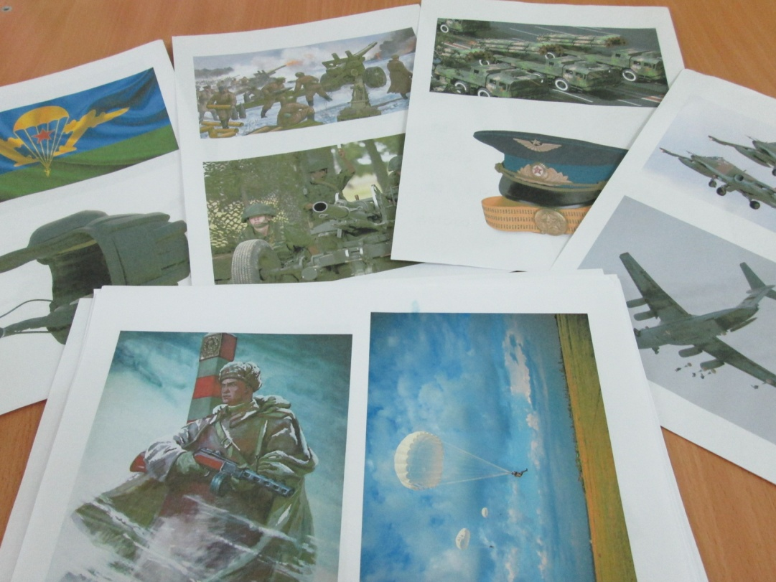
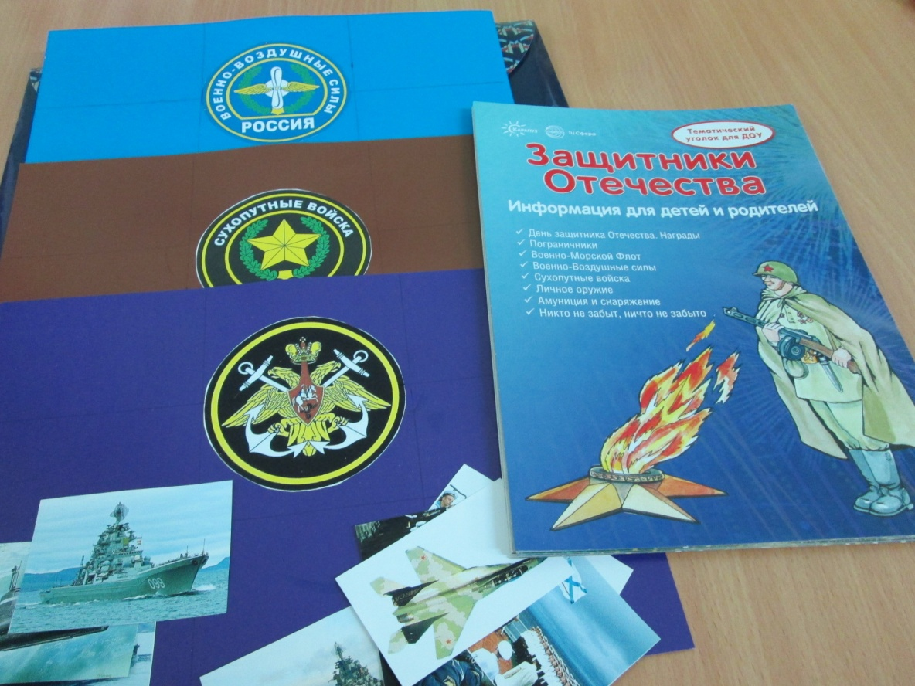
Дид.игры: « Какой род войск?», « Найди нужный предмет»

Slide 21
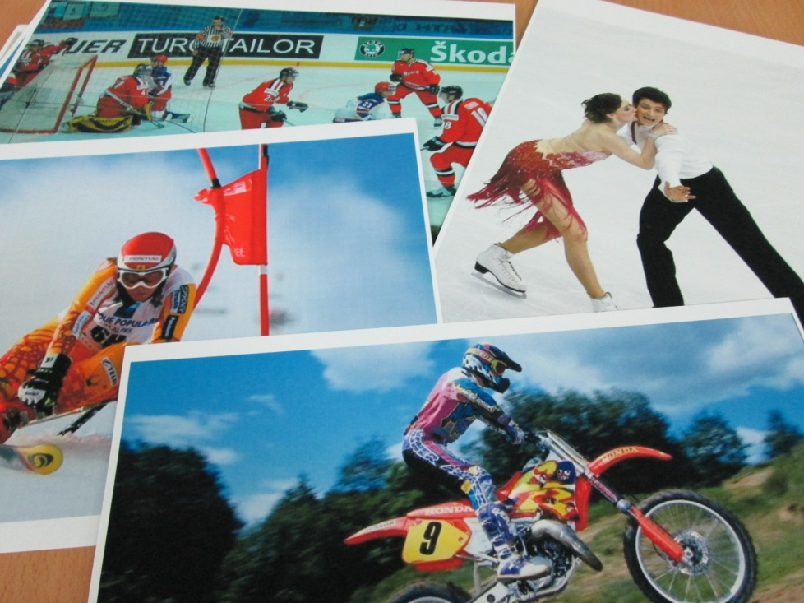
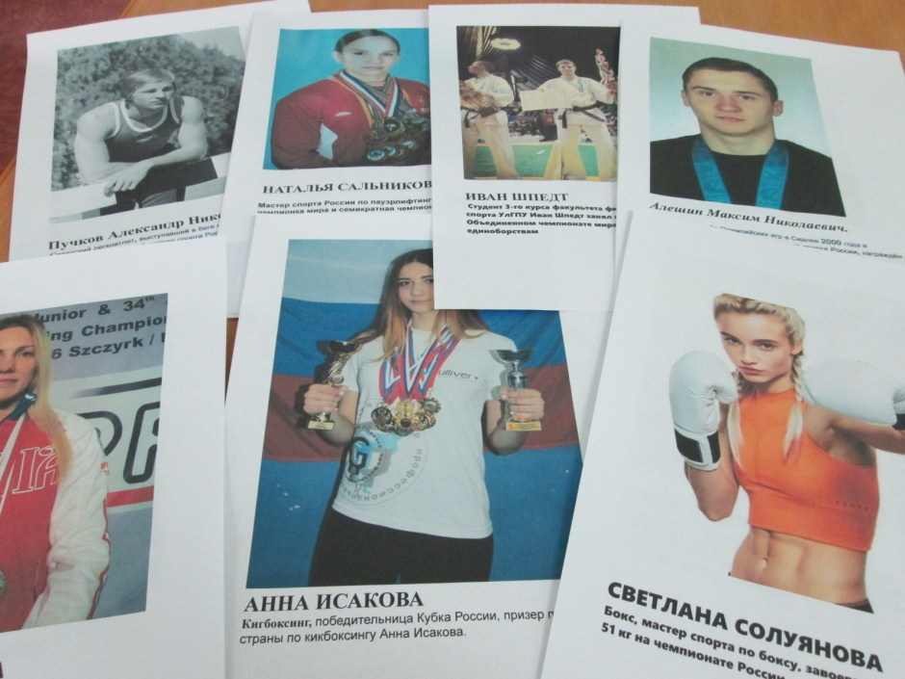
Рассматривание иллюстраций и беседа о спорте,знаменитых спортсменах

Slide 22
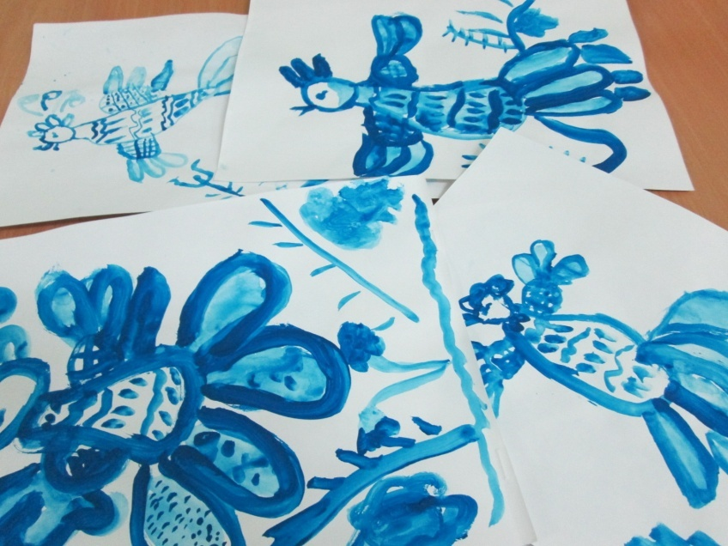
Знакомство с народными промыслами России, рисование элементов различных росписей

Slide 23
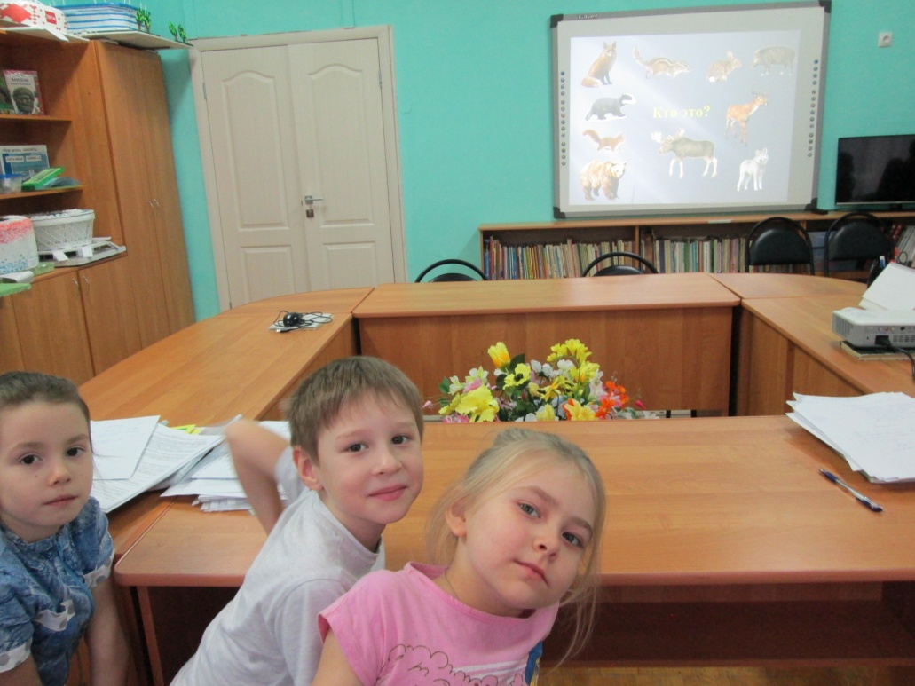
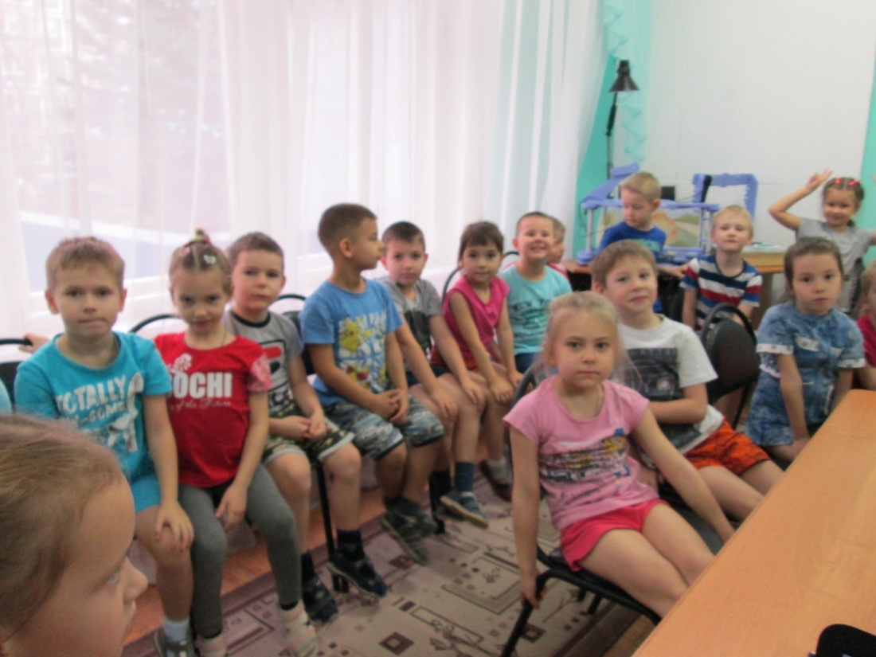
Просмотр презентации « Животный мир России»

Slide 24
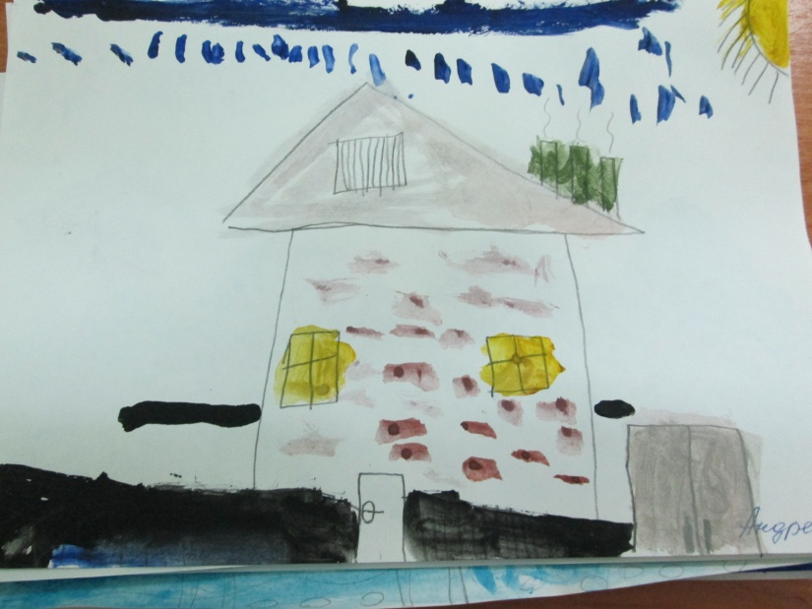
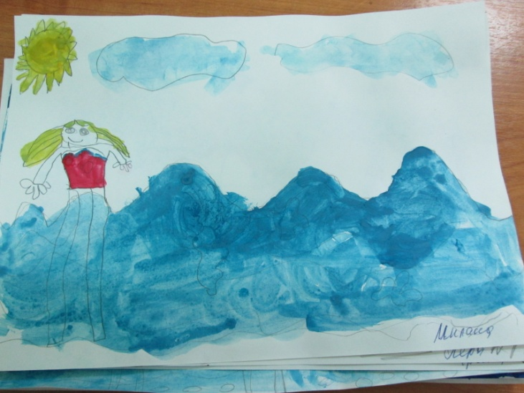
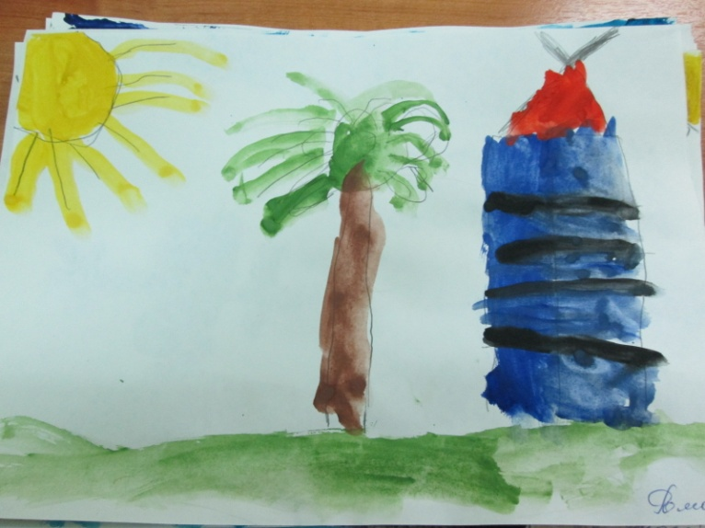
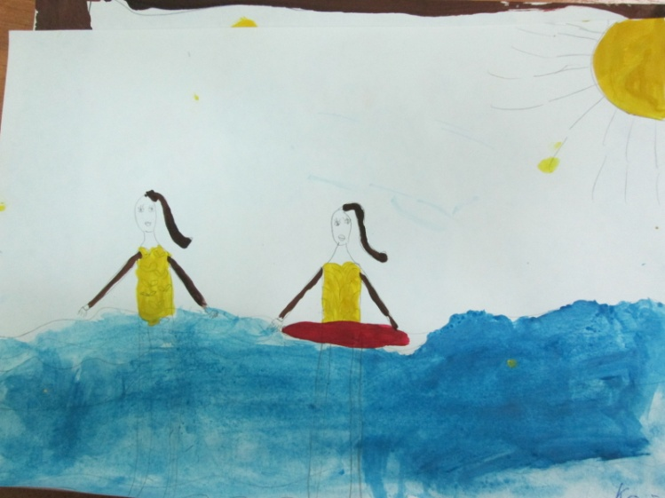
Рисование на тему: «Мое путешествие по России»

Slide 25
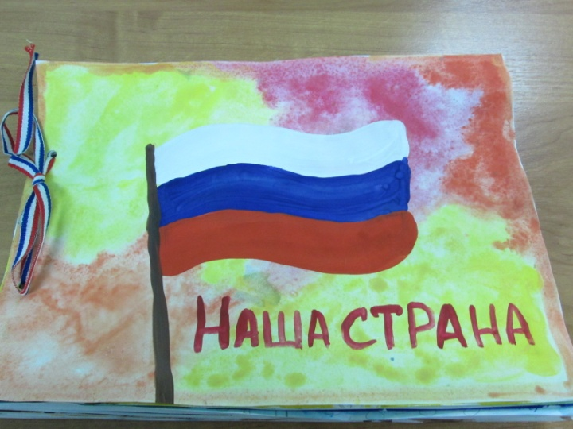
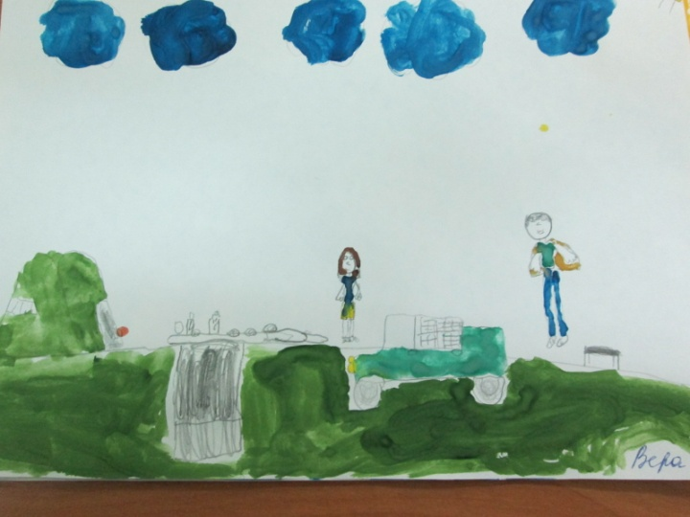
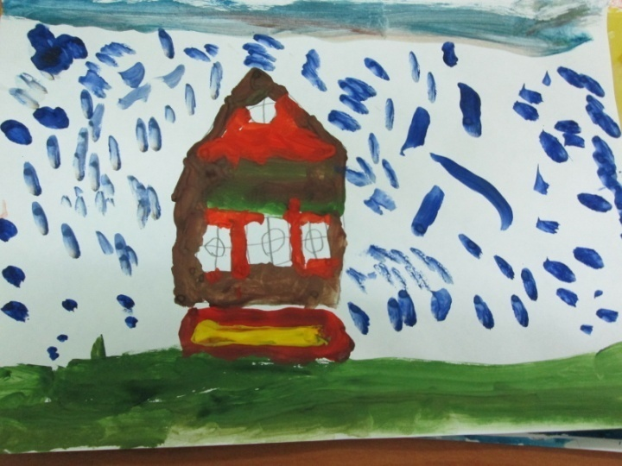
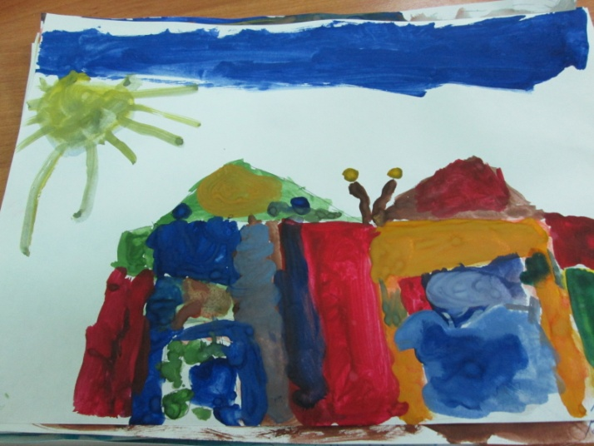
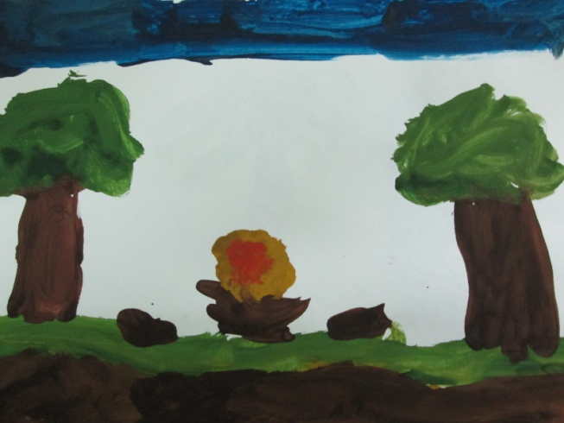
Создание альбома « Наша страна»

Slide 26
Под теплым солнцем вырастая, Мы дружно, весело живем. Россия, милая, родная, Цвети и крепни с каждым днем.

Slide 27
Спасибо за внимание

